Slide 1
Creez GrandPy-Bot, le papy robot.
PROJET 7 – da python
Carrasco bAPTISTE

Slide 2
Plan de la soutenance
Introduction
Le projet
Les livrables
Présentation de la solution
L'architecture générale
Les pages HTML
Utilisation de Flask
La TDD
Stockage de donnée en JSON
Appel AJAX
Site responsive
Conclusion

Slide 3
INTRODUCTION

Slide 4
Cahier des charges & Contraintes
Interface responsive
Test Driven Development
Code écrit en anglais
Interraction en AJAX
API Google Map & API Media Wiki
Aucune sauvegarde
Personnaliser différentes réponses
Coeur du projet : Microframework Flask

Slide 5
Lien vers les livrables
https://github.com/cenotapHe/GrandPy-Bot

Slide 6
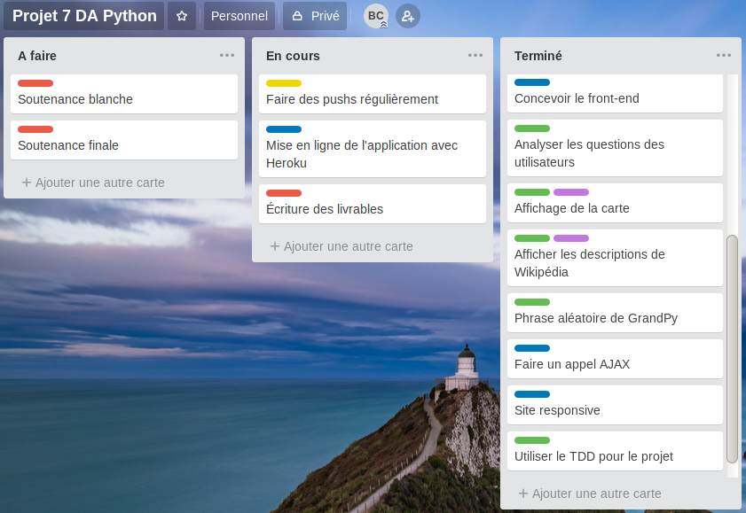
Méthodologie Agile

Slide 7
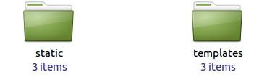
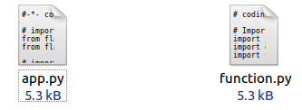
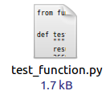
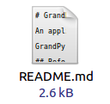
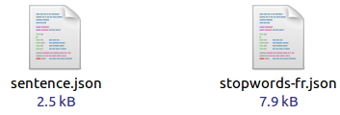
Architecture générale

Slide 8
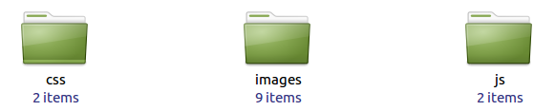
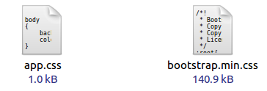
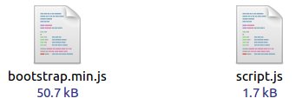
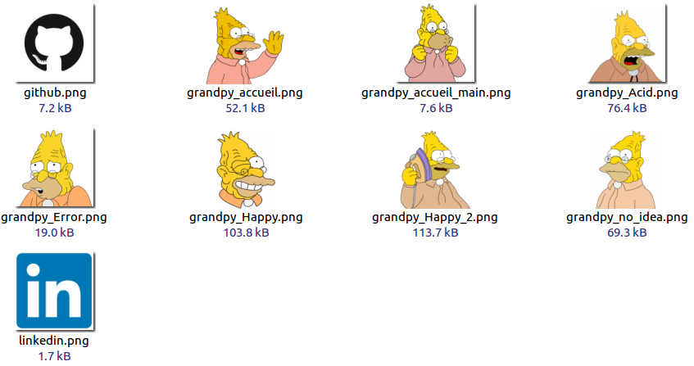
Dossier static

Slide 9
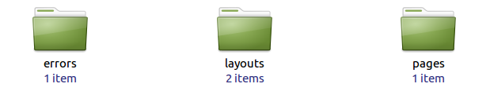
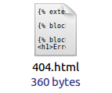
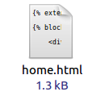
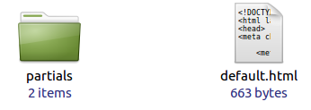
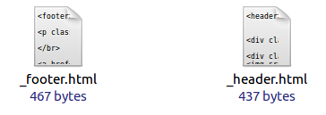
Dossier template

Slide 10
HTML

Slide 11
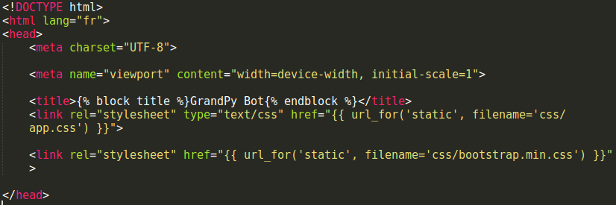
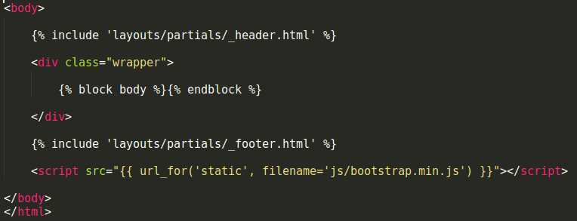
Default

Slide 12
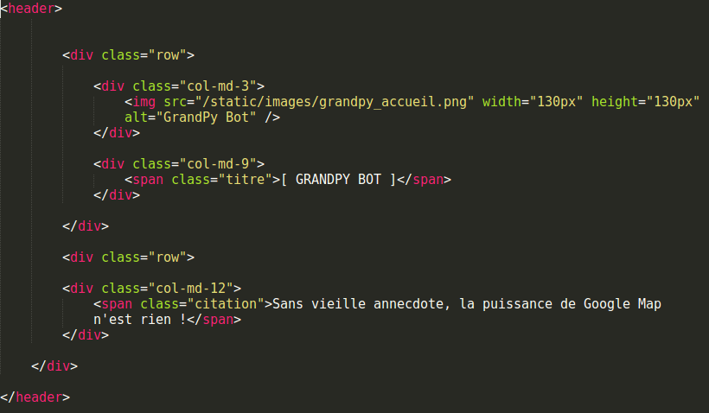
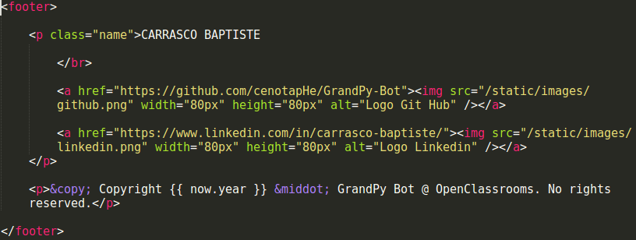
Header / Footer

Slide 13

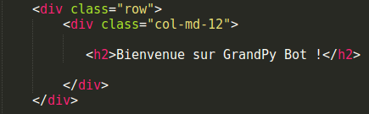
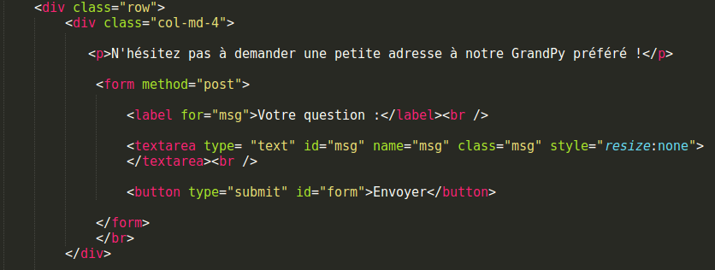
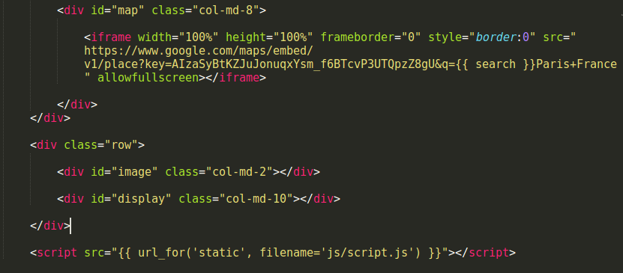
Home
Insertion du layout default
Utilisation de la class row
Le formulaire
La carte et la zone de réponse
Fin du block body

Slide 14
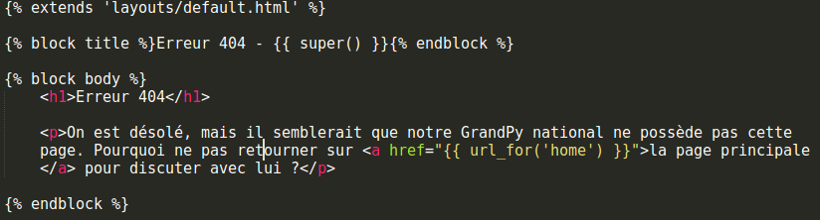
Une utilisation simplifiée : 404

Slide 15
Python, et son microframework

Slide 16
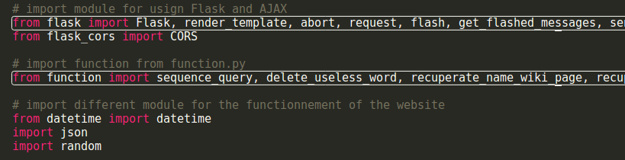

Mise en place de app.py

Slide 17


Chargement de la plage d’accueil
( )

Slide 18

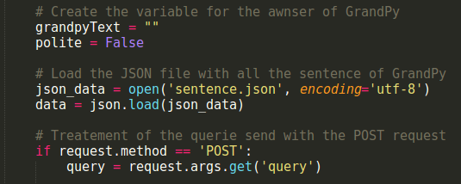
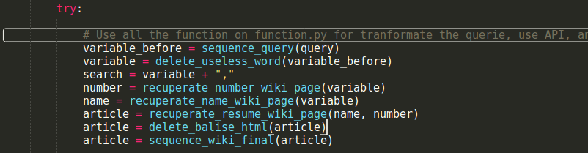
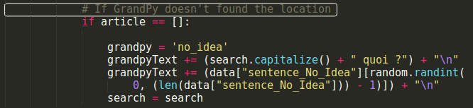
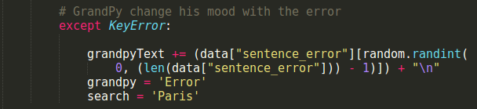
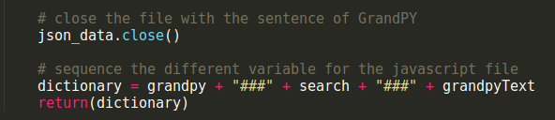
Utilisation du code python face à une requete POST
Définition de la route et de la méthode
Initialisation des variables
Utilisation des différentes fonctions python
Deux exemples
Retour de la variable

Slide 19


Autre fonction

Slide 20
La TDD : test driven development

Slide 21




A travers le fichier test_function.py

Slide 22
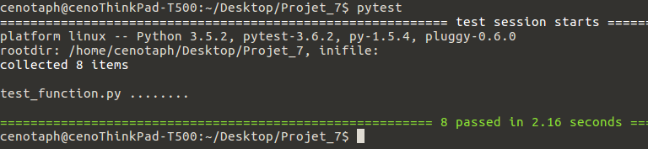
Résultat des tests

Slide 23
Utilisation des fichiers JSON

Slide 24
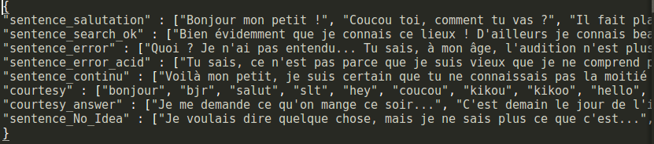
Sentence & StopWord

Slide 25
L’appel AJAX

Slide 26
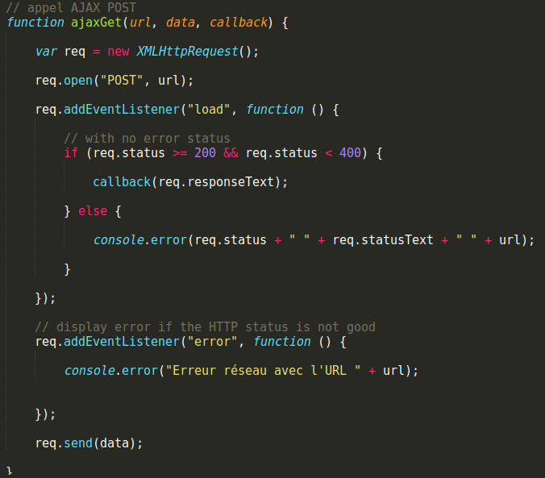
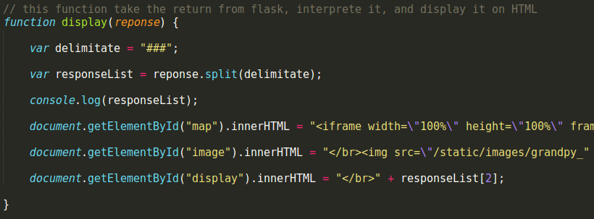
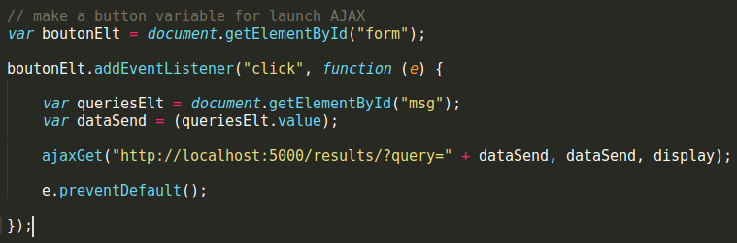
Insertion d’un script.js

Slide 27
CSS, Bootstrap & Site responsive

Slide 28
Petit rappel du code HTML

Slide 29
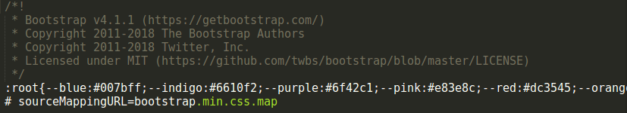
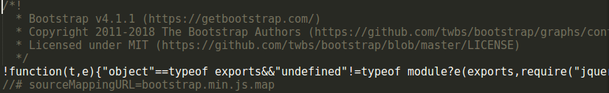
bootstrap.min.css & bootstrap.min.js

Slide 30
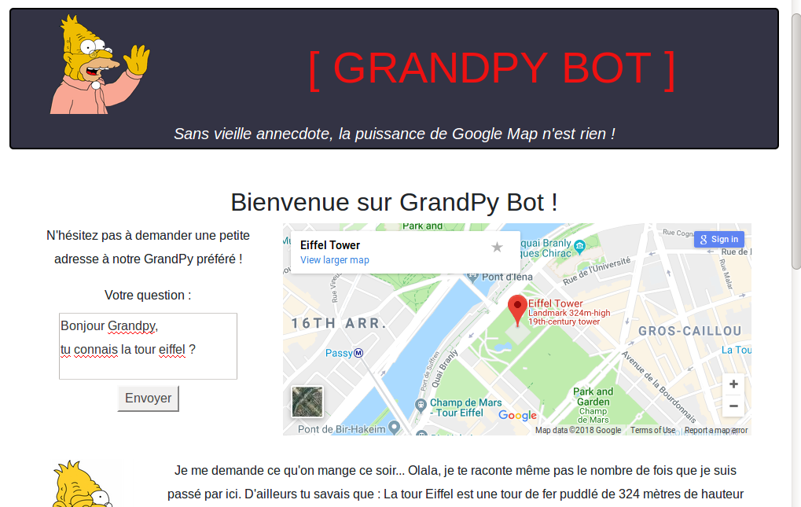
Site responsive : Grand Ecran

Slide 31
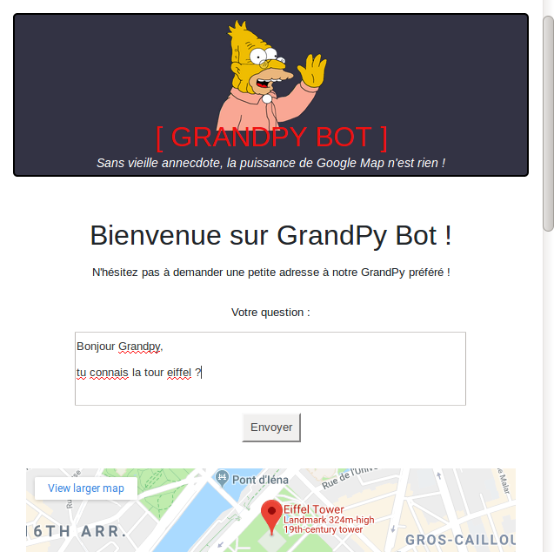
Site responsive : Tablette

Slide 32
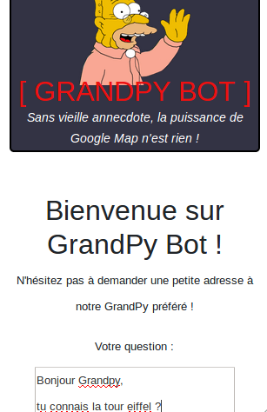
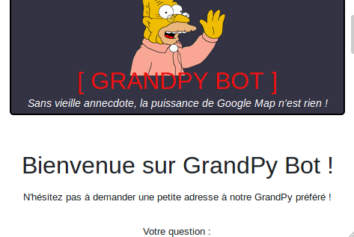
Site responsive : Smartphone

Slide 33
Conclusion,
1/ Projet planifié : séquencé suivant la méthodologie agile et versionné sur Git Hub
2/ Utilisation du microframework Flask tout en utilisant la TDD
3/ Perfectionnement en front end : principalement Bootstrap pour un site responsive
4/ Un site dynamique avec Javascript
5/ Double utilisation des API
6/ Mise en ligne de mon premier site web
Pour finir en une phrase :
Un projet complet, qui m'aura permit de m'améliorer dans diverses technologies, tout en découvrant leur complémentarité.

Slide 34
Merci de votre attention,

